Slide 1
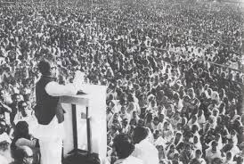
সবাইকে শুভেচ্ছা

Slide 2
পরিচিতি
পাঠ-পরিচিতি
শিক্ষক-পরিচিতি
শ্রেণি : সপ্তম
বিষয় : বাংলা প্রথম পত্র,
সময় : ৫০ মিনিট,
তারিখ : ১০-১০-২০২১ ইং,
নিমাই চন্দ্র মন্ডল,
সহকারী শিক্ষক,
পলাশী মাধ্যমিক বিদ্যালয়,
রোহিতা,মনিরামপুর, যশোর।

Slide 3
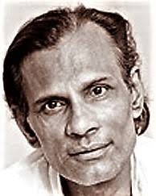
পাঠ –পরিচিতি
“শোন একটি মুজিবরের থেকে “
গৌরীপ্রসন্ন মজুমদার

Slide 4
শিখনফল
এই পাঠ শেষে শিক্ষার্থীরা---
১ , কবির জন্ম পরিচিতি সম্পর্কে লিখতে ও বলতে পারবে ।
২ , নতুন শব্দের অর্থসহ বাক্য গঠণ করতে পারবে ।
৩ , জাতির জনক বঙ্গবন্ধু শেখ মুজিবুর রহমানের আদর্শ বর্ণনা করতে পারবে ।

Slide 5
কবি–পরিচিতি
গৌরীপ্রসন্ন মজুমদার
জন্ম পরিচয় : জন্ম তারিখ : ১৯২৪ খ্রিষ্টাব্দে । জন্মস্থান : কলকাতা । আদি পৈতৃক নিবাস : বাংলাদেশের পাবনা জেলা । পিতার নাম : গিরিজাপ্রসান্ন মজুমদার । পেশা : উদ্ভিদবিজ্ঞানী ।
শিক্ষাজীবন : ম্যাট্রিক ১৯৩৬ সালে । আইএ : কলকাতা প্রেসিডেন্সি কলেজ । উচ্চতর শিক্ষা : কলকাতা বিশ্ববিদ্যালয় ।
সাহিত্যকর্ম : গিতিকার : আজ দুজনার দুটি পথ , কফি হাউসের সেই আড্ডাটা আজ আর নেই , ও নদীরে , নিশিরাত বাঁকা চাঁদ আকাশে , যদি হিমালয় –আল্পসের , ও পলাশ ও শিমুল, আকাশ কেন ডাকে ইত্যাদি কালজয়ী গানের রচয়িতা । এ ছাড়া তাঁর রচিত বেশ কয়েকটি গান যেমন- শোন একটি মুজিবরের থেকে , আমরা সবাই বাঙালি , মাগো ভাবনা কেন , পথের ক্লান্তি ভুলে – ১৯৭১ সালের মুক্তিযুদ্ধের সময় মুক্তিযোদ্ধাদের প্রেরণার উৎস ছিল ।
জীবনাবসান : ২০ আগস্ট, ১৯৮৬ খ্রিষ্টাব্দ ।
সন্মাননা : মুক্তিযুদ্ধে অমুক্তিযুদ্ধসামান্য অবদানের স্বীকৃতিস্বরুপ গণপ্রজাতন্ত্রী বাংলাদেশ সরকারের পক্ষ থেকে তাঁকে মুক্তিযুদ্ধ মৈত্রী সন্মান না জানানো হয় ২০১২ সালে ।

Slide 6
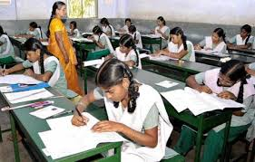
একক কাজ
১। গৌরীপ্রসন্ন মজুমদার কোথায় জন্মগ্রহন করেন?
২। কত সালে তাঁকে মুক্তিযুদ্ধ মৈত্রী সম্মাননা জানানো হয়?
এসো উত্তরগুলো মিলিয়ে নেই
১। গৌরীপ্রসন্ন মজুমদার তাঁর আদি পৈতৃক নিবাস পাবনা জেলায় জন্মগ্রহন করেন।
২। ২০১২ সালে তাঁকে মুক্তিযুদ্ধ মৈত্রী সম্মাননা জানানো হয়।

Slide 7
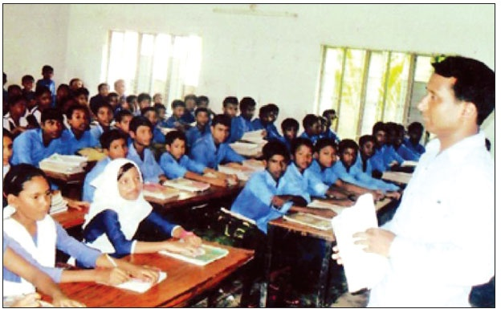
আদর্শ পাঠ

Slide 8
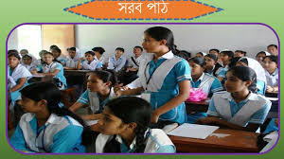
শোন একটি মুজিবরের থেকে
গৌরীপ্রসন্ন মজুমদার
শোন একটি মুজিবরের থেকে
লক্ষ মুজিবরের কন্ঠস্বরের ধ্বনি-প্রতিধ্বনি
আকাশে বাতাসে ওঠে রণি
বাংলাদেশ , আমার বাংলাদেশ। ।
সেই সবুজের বুক চেরা মেঠোপথে
আবার যে যাব ফিরে, আমার
হারানো বাংলাকে আবার তো ফিরে পাব
শিল্পের-কাব্যে কোথায় আছে
হায়রে এমন সোনার খনি । ।
বিশ্বকবির ‘সোনার বাংলা’
নজরুলের ‘বাংলাদেশ’
জীবনানন্দের ‘রুপসী বাংলা’
রুপের যে তার নেই কো শেষ,বাংলাদেশ ।
‘জয় বাংলা’ বলতে মনরে আমার
এখন কেন ভাব, আমার
হারানো বাংলাকে আবার তো ফিরে পাব
অন্ধকারে পুব আকাশে
উঠবে আবার দিনমণি ।।

Slide 9
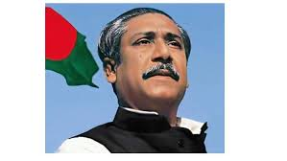
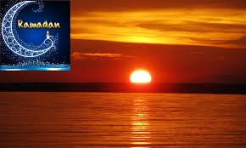
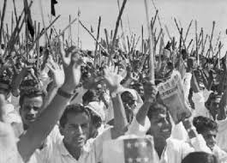
নতুন শব্দের অর্থ
১ । ‘একটি মুজিবর’
১ । একজন মুজিব ।
২ । সূর্য ।
২ । ‘দিনমণি’
৩ । স্লোগান ।
৩ । ‘জয় বাংলা’

Slide 10
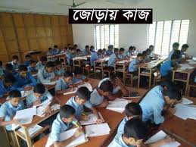
জোড়ায় কাজ
শব্দের অর্থসহ বাক্য গঠণ কর ।
1, ‘একটি মুজিবর’=
2, জয় বাংলা =
1, ‘একটি মুজিবর’ = (একজন মুজিব ) জাতির পিতা বঙ্গবন্ধু শেখ মুজিবুর রহমান ছিলেন বাঙালি জাতির আশা – ভরসার একক আশ্রয়স্থাল।
2,’জয় বাংলা’ = (স্লোগান ) পাকিস্তান বিরোধী সকল সংগ্রাম-আন্দোলনে ‘জয় বাংলা’ স্লোগানেই প্রকম্পিত হতো সারা দেশ।

Slide 11
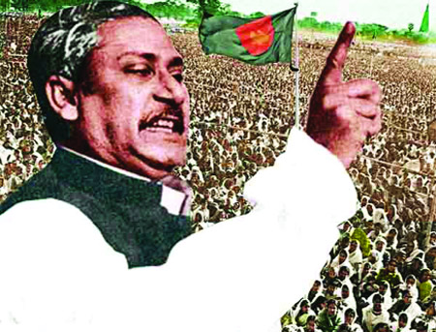
পাঠ–বিশ্লেষণ
শোন একটি মুজিবরের থেকে
লক্ষ মুজিবরের কন্ঠস্বরের ধ্বনি-প্রতিধ্বনি
আকাশে বাতাসে ওঠে রণি
বাংলাদেশ , আমার বাংলাদেশ। ।

Slide 12
পাঠ–বিশ্লেষণ
সেই সবুজের বুক চেরা মেঠোপথে
আবার যে যাব ফিরে, আমার
হারানো বাংলাকে আবার তো ফিরে পাব
শিল্পের-কাব্যে কোথায় আছে
হায়রে এমন সোনার খনি । ।

Slide 13
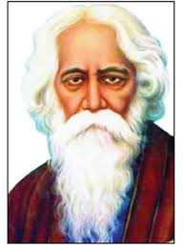
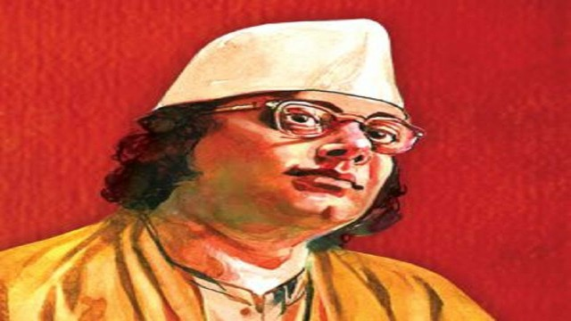
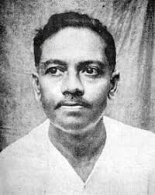
পাঠ–বিশ্লেষণ
বিশ্বকবির ‘সোনার বাংলা’
নজরুলের ‘বাংলাদেশ’
জীবনানন্দের ‘রুপসী বাংলা’
রুপের যে তার নেই কো শেষ,বাংলাদেশ ।

Slide 14
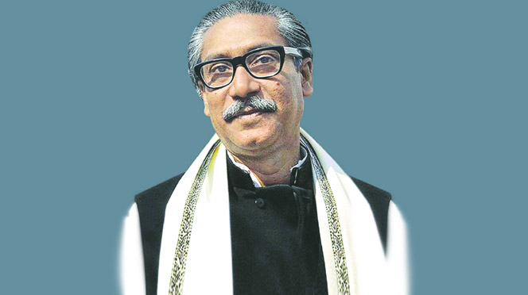
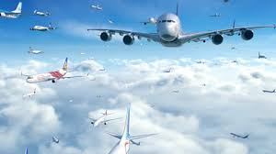
পাঠ–বিশ্লেষণ
‘জয় বাংলা’ বলতে মনরে আমার
এখন কেন ভাব, আমার
হারানো বাংলাকে আবার তো ফিরে পাব
অন্ধকারে পুব আকাশে
উঠবে আবার দিনমণি ।।

Slide 15
দলিও কাজ
ক =দল
জ্ঞানমূলক প্রশ্ন
সময়
৩ মিনিট
খ= দল
১। আমাদের দেশের জাতীত সংগীত রচয়িতা কে ?
২। নজরুলের ‘বাংলাদেশ’- এখানে ‘বাংলাদেশ’ কী?
১। কার রুপের শেষ নেই ?
২। ‘জয় বাংলা’ বলতে কার মনে এখও ভাবে ?
উত্তর : ক=দল,১।বাংলাদেশের.২।কবির মনে।
খ=,১। রবীন্দ্রনাথ ঠাকুর। ২। কাজী নজরুল ইসলামের লেখা কবিতা।

Slide 16
মূল্যায়ণ
১ । গৌরীপ্রসন্ন মজুমদার ‘শোন একটি মুজিবরের থেকে’ কবিতাটি কখন রচনা করেন ?
১ , ১৯৭১ সালে।
২ ) দিনমণি কথাটির অর্থ কী ?
২ , সূর্য।
৩ ) বাংলাদেশকে কবি কিসের খনি বলেছেন ?
৩ , সোনার।
৪ ) কার রুপের শেষ নেই ?
৪ , বাংলাদেশের।

Slide 17
বাড়ির কাজ
1, ‘‘বঙ্গবন্ধুর বজ্রকন্ঠের আওয়াজে বাঙালি জাতি কীভাবে জেগে উঠেছে বলে তোমার মনে হয় - বিশ্লেষণ কর।

Slide 18
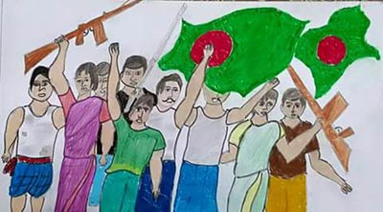
সবাইকে ধন্যবাদ

